Slide 1
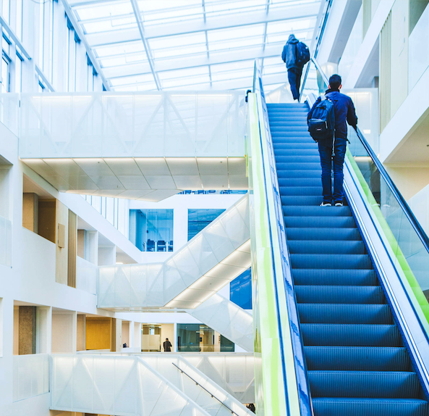
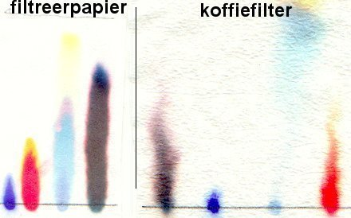
Pigmenten in planten
Mark Koren

Slide 2
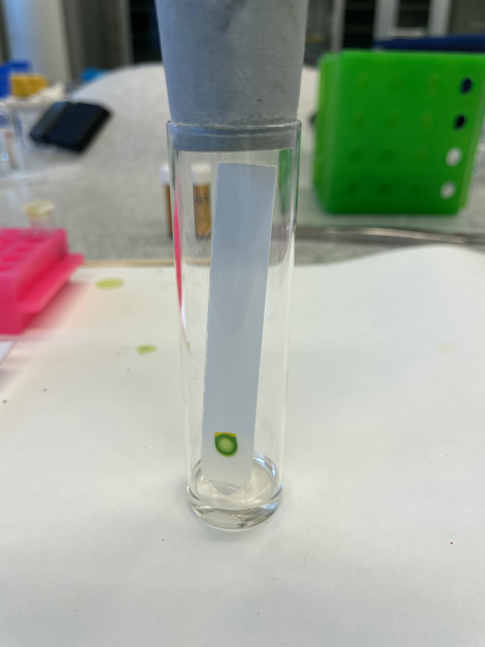
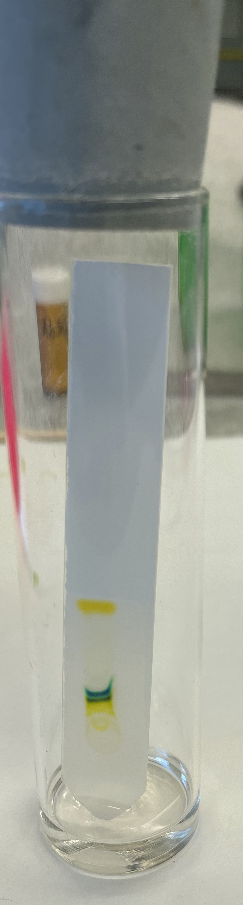
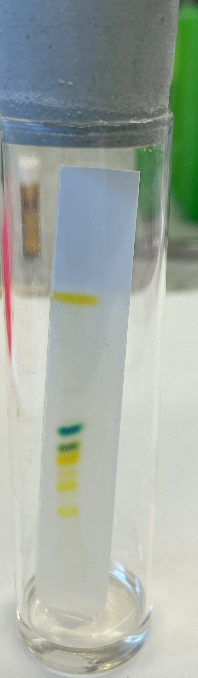
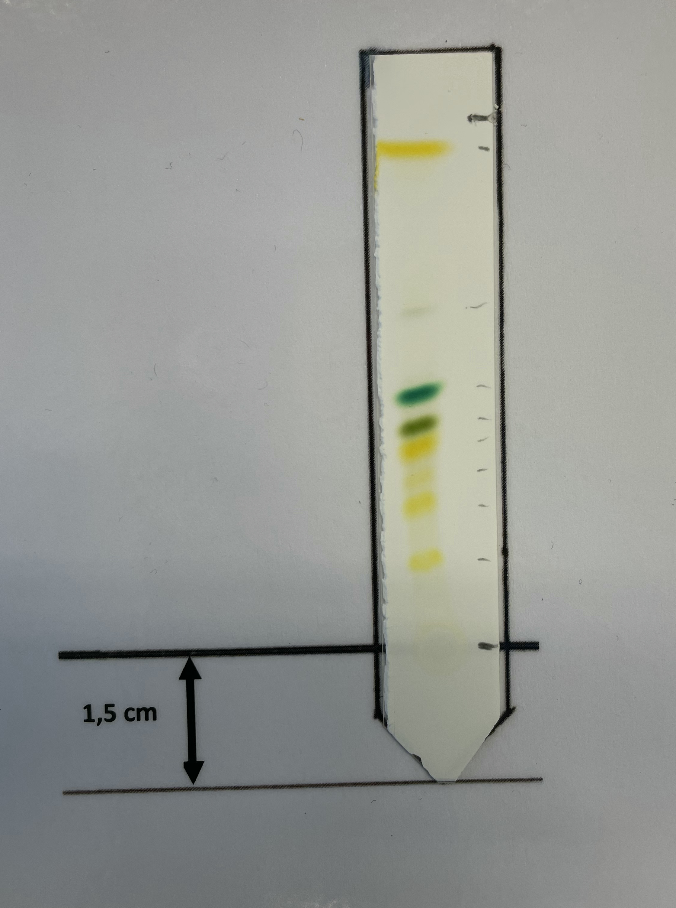
Pigmenten in planten
Mark Koren

Slide 3
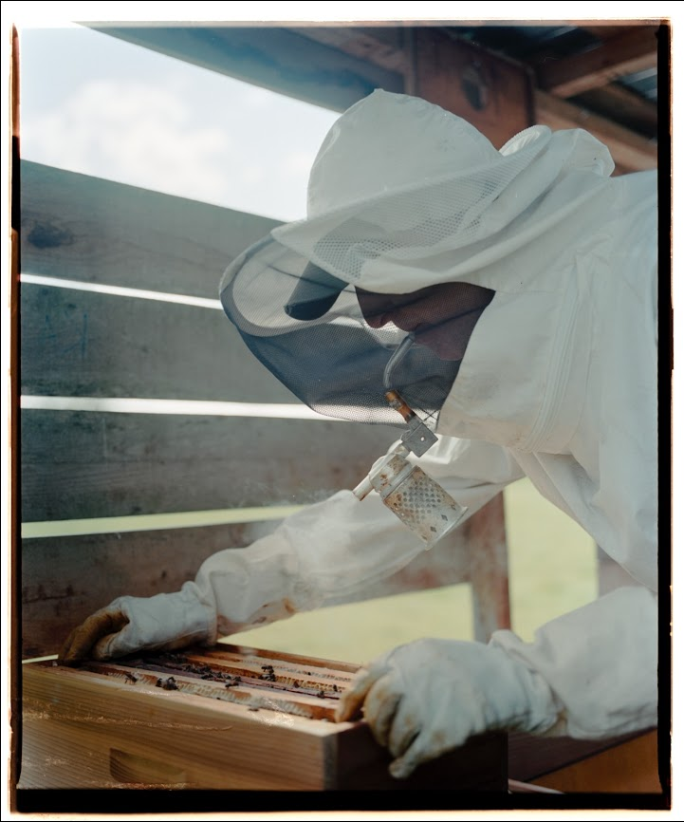

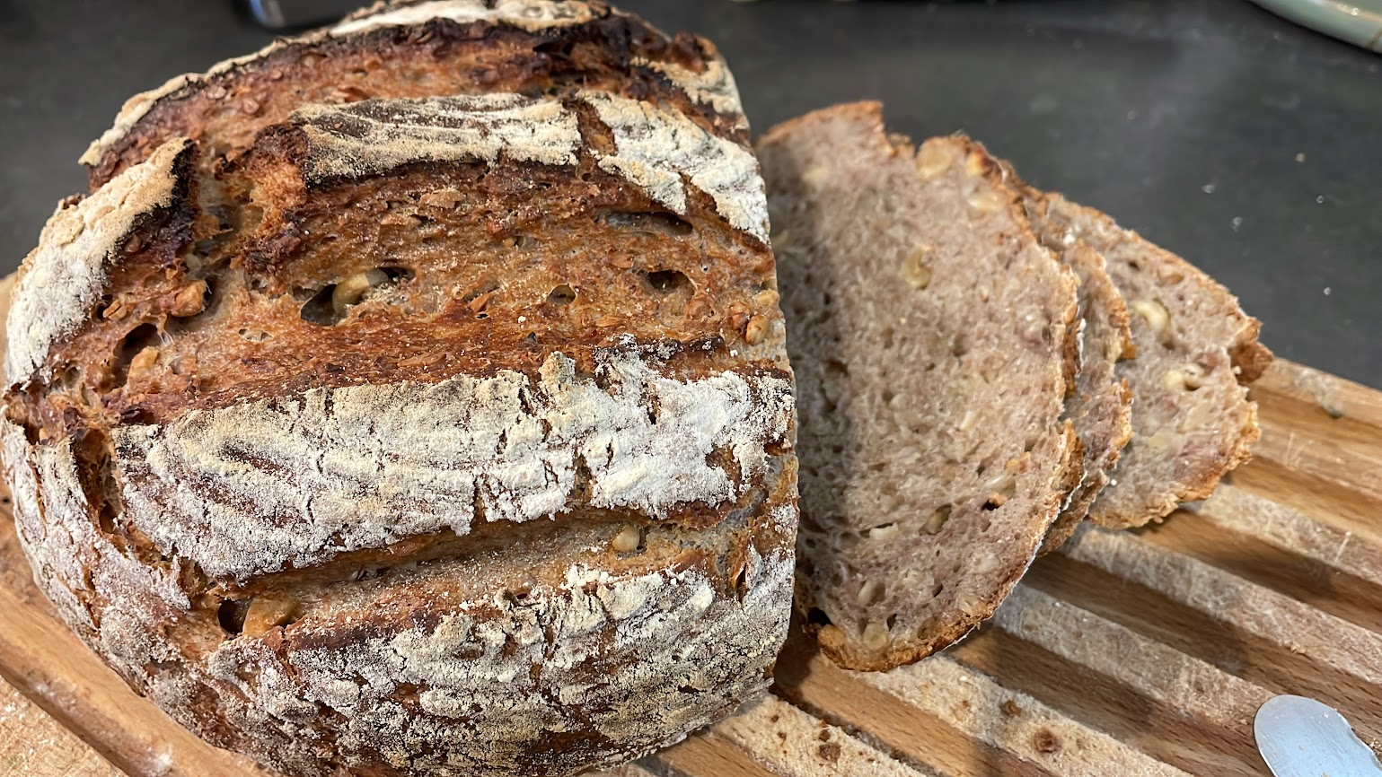
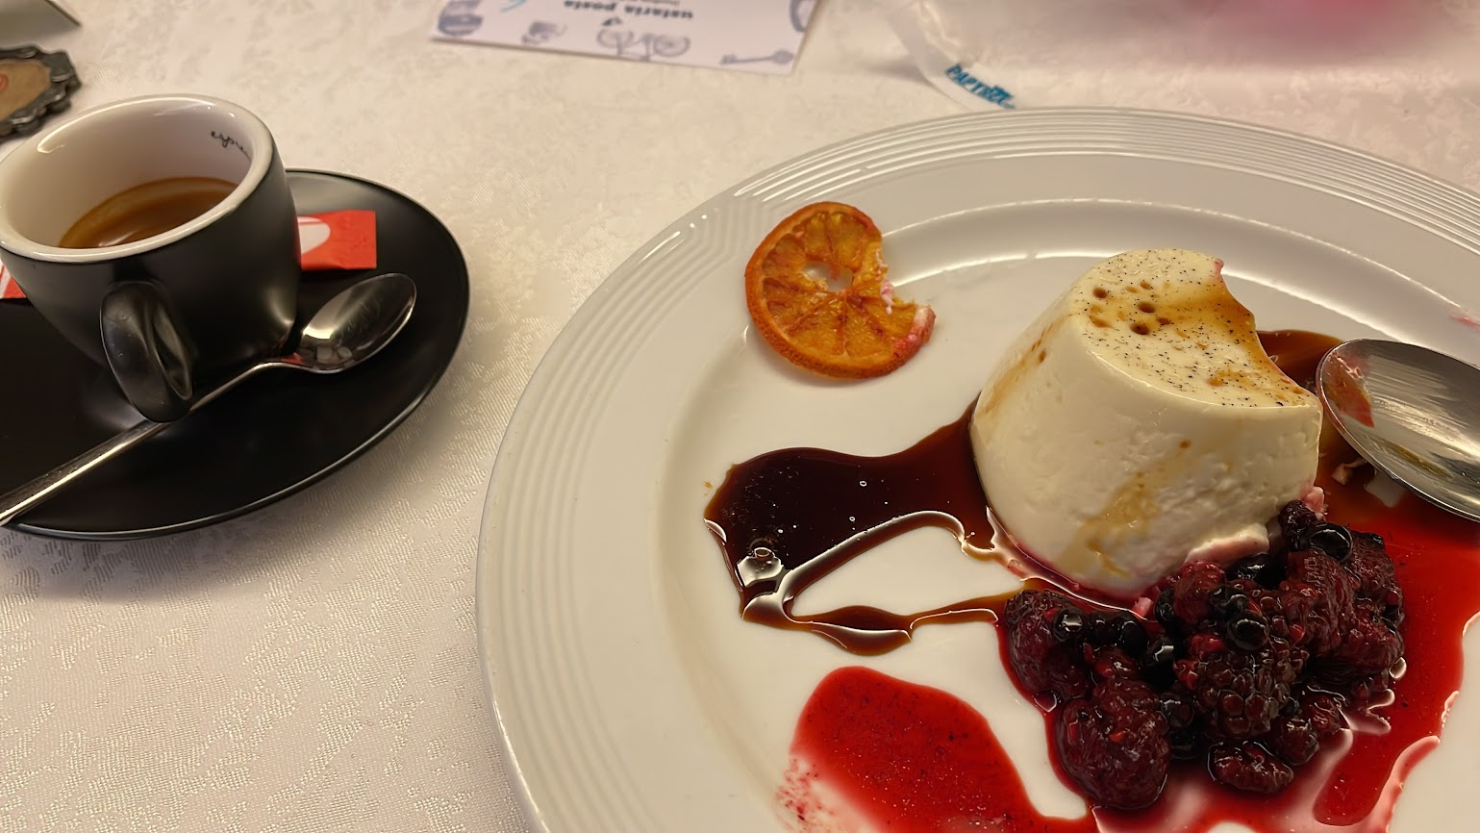
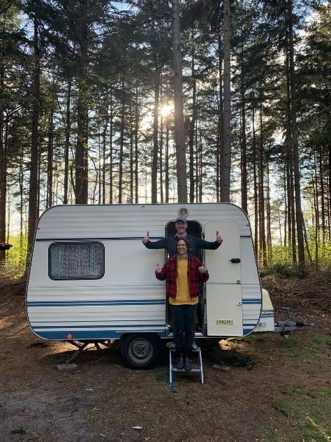
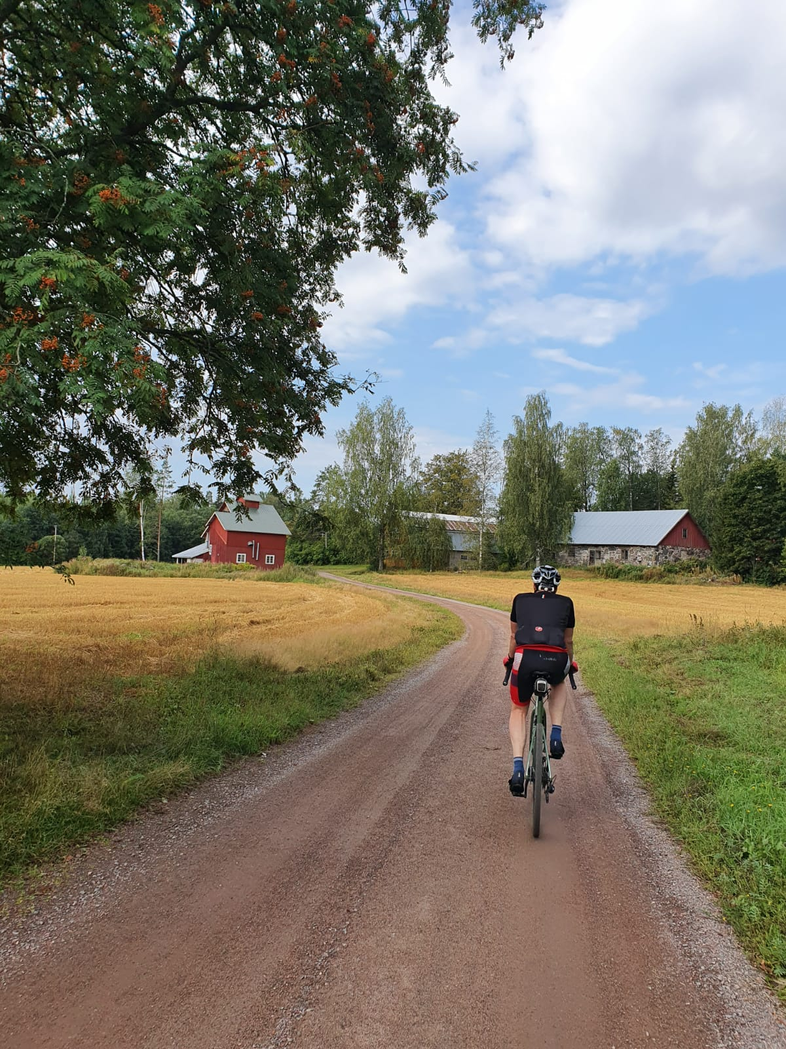
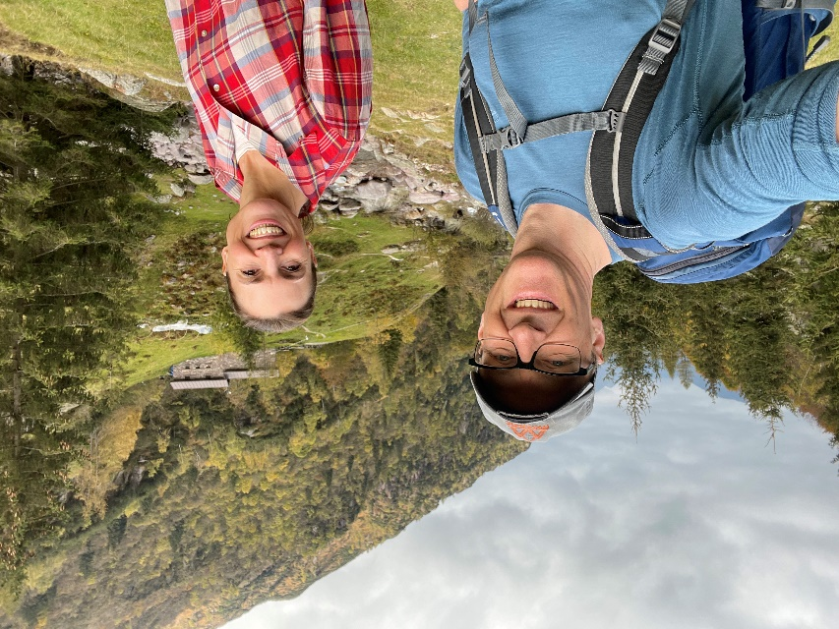





Wie ben ik?
Mark Koren
mark.koren@hu.nl

Slide 4
Deze WS:
Korte uitleg van pigmenten
MSDS: gevaarlijke stoffen
Groepen maken
Voorschrift
Opruimen

Slide 5
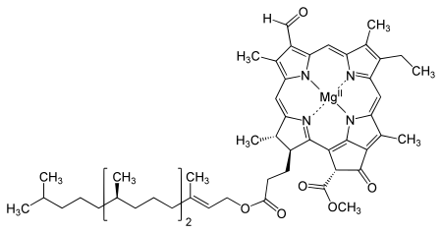
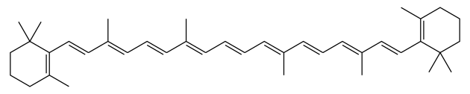
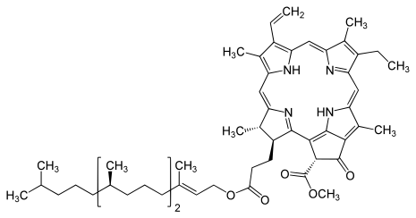

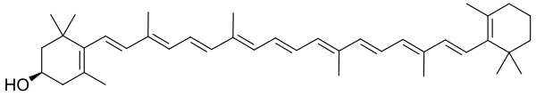
Pigmenten
Chlorofyl
Carotenoïden
Fytine
Carotenen
Xanthofyl
C₄₀H₅₆
C₄₀H₅₆O_{x}

Slide 6
Pigmenten
Chlorofyl
Carotenoïden
Fytine
Carotenen
Xanthofyl
C₄₀H₅₆
C₄₀H₅₆O_{x}

Slide 7
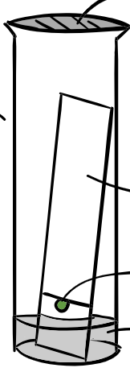
Pigmenten
Principe TLC?
Stationaire fase: silica (SiO₂)
Mobiele fase: loopvloeistof
Scheiding van pigmenten op basis:
- Adsorptie via waterstofbruggen
- Dipool-dipool interactie
- Mate van oplosbaarheid
Chlorofyl
Carotenoïden
Fytine
Carotenen
Xanthofyl
C₄₀H₅₆
C₄₀H₅₆O_{x}
Silica plaatje
Bladextract
Loopvloeistof

Slide 8
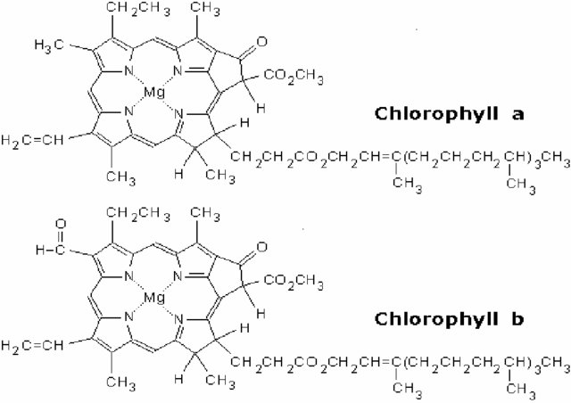
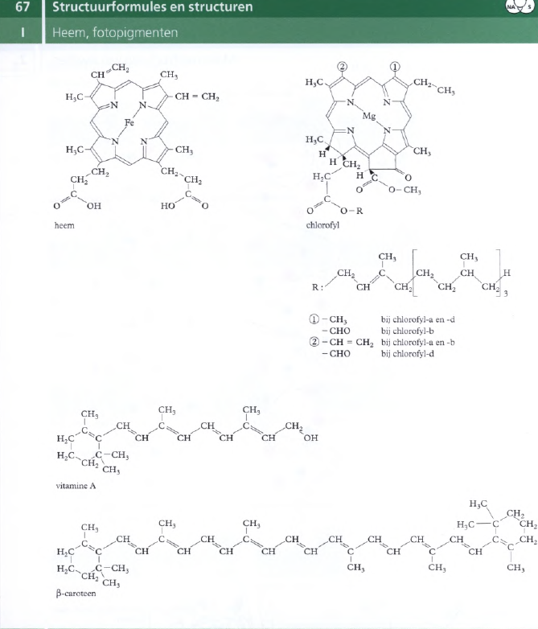
Pigmenten, apolair?
Bron: Pérez, M. & Teixeira da Silva, Jaime & Lao, Maria. (2006). Light Management in Ornamental Crops.

Slide 9
MSDS

Slide 10
MSDS

Slide 11
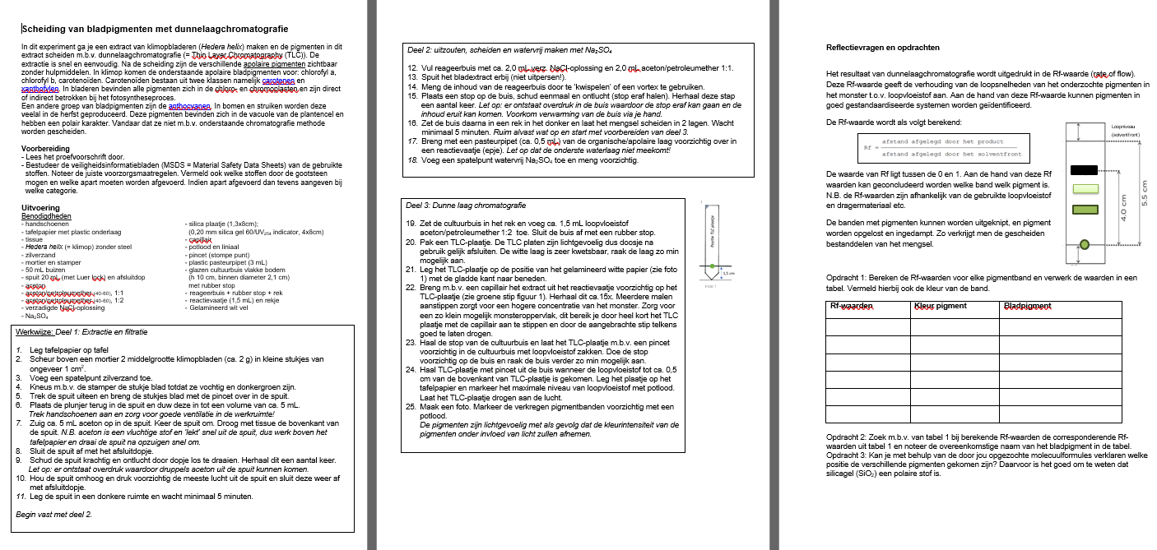
Aan de slag: in 3tallen!
Notes:
Pas op overdruk
Verwarm de buis niet
Matte deel van TLC niet aanraken
Kleine stip, vaak aanstippen en rustig blazen

Slide 12
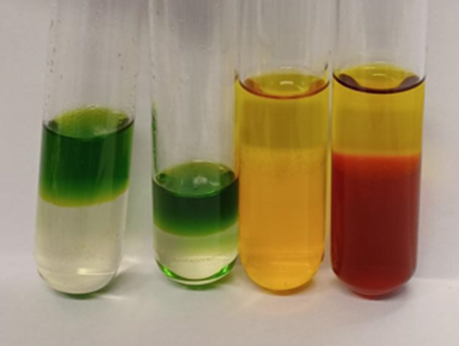
PWS/PO ideeën:
Biologische ideeën:
Volgen van bladverkleuring in de herfst (invriezen!)
Nauwverwante boom/plantensoorten vergelijken
Vergelijken van pigmenten binnen/buiten teelt
Distributie pigmenten in boom (zon/schaduwblad)
(Bio)Chemische ideeën:
Onderzoek naar loopvloeistof (polair/apolaire pigmenten)
Volgen van pigmentafbraak in herfst
Kwantificatie van pigmenten dmv fotospectrometrie
…

Slide 13
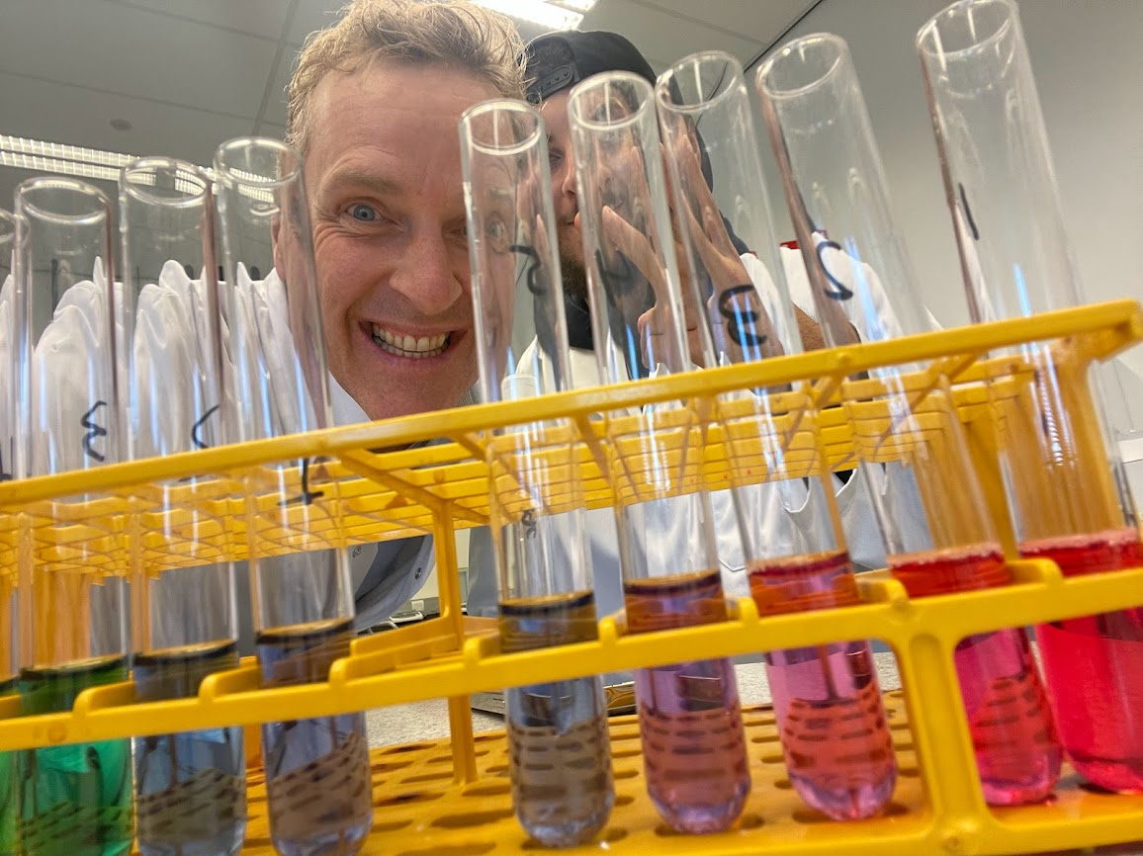
Laat me weten waar je mee aan de slag gaat!

